Slide 1
Életre szóló élményre vágysz?
Külföldi ösztöndíjprogramok
Nyelvgyakorláshoz
Kapcsolatok építéséhez
Szakmai fejlődéshez
Munkaerőpiaci előnyök szerzéséhez

Slide 2
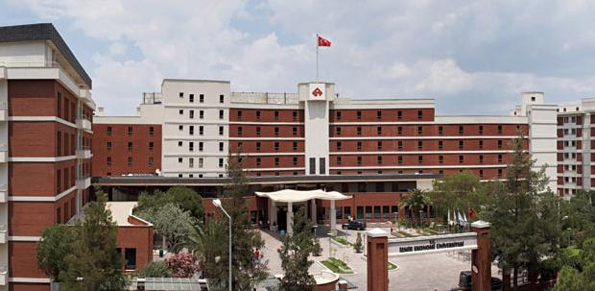
Hozd ki belőle a legtöbbet!
Alapszakon
Mesterszakon
PhD képzésben is
Bármelyiket, bármilyen kombinációban választod,
Minden képzési szinten összesen 12-12 hónapot tudsz ösztöndíjjal külföldön tölteni!

Slide 3
Mennyi idővel tervezz?
Mobilitás típusok | Erasmus+ (EU) | Kreditmobilitás (non-EU) | EGT (Norway, Island, Lichtenstein) | Campus Mundi (valamennyi régió)
Tanulmányi | 3-5 hónap | 4 hónap | 4 hónap | 3-5 hónap
Szakgyak | 2-6 hónap |  | 4 hónap | 2-5 hónap
Frissdiplomás szakgyak | 2-6 hónap
Rövid tanulm |  |  |  | 2+ nap
Nyári iskola |  |  | 1 hónap
Kreditmobilitás

Slide 4
Money, money, money..
Az ösztöndíjadat meghatározza:
A program
A mobilitás típusa
A fogadó ország besorolása
A tartózkodás hossza
További, esetleges kiegészítő támogatások (szociális, tartós betegséggel vagy fogyatékossággal élők)

Slide 5
Ösztöndíjak
Mobilitás típusok | Erasmus+ (EU) | Kreditmobilitás (non-EU) | EGT (Norway, Island, Lichtenstein) | Campus Mundi (valamennyi régió)
Tanulmányi | 400-500 euro/hó | 650 euro/hó + utazási átalány | 900 euro/hó + utazási támogatás | 186 000 – 277 200 Ft/hó
Rövid részképzés |  |  |  | 18 600 – 24 800 Ft/nap (2-5 napig, utána sávosan csökken
Szakmai gyakorlat | 500-600 euro/hó |  |  | 186 000 – 277 200 Ft/hó
Frissdiplomás szakmai gyak | 500-600 euro/hó
Kreditmobilitás

Slide 6
ErasMUS+ Ösztöndíjak
 | Tanulmányi célú mobilitás | Szakmai gyakorlat
 | 2016/2017 | 2016/2017
Magas megélhetési költségű célországok Ausztria, Dánia, Finnország, Franciaország, Írország, Liechtenstein, Nagy-Britannia, Norvégia, Olaszország, Svédország | 500 € | 600 €
Közepes megélhetési költségű célországok Belgium, Ciprus, Csehország, Görögország, Hollandia, Horvátország, Izland, Luxemburg, Németország, Portugália, Spanyolország, Szlovénia, Törökország | 450 € | 550 €
Alacsonyabb megélhetési költségű célországok Bulgária, Észtország, Lengyelország, Lettország, Litvánia, Málta, Románia, Szlovákia | 400 € | 500 €

Slide 7
Kicsi az eu?
Pályázható intézmény | Kar | Ország, város | Hazai kapcsolattartó | Kar | Pályázható helyek száma képzési szintenként
Universidade de Sao Paulo |  | Brazil, Sao Paulo | Felde Imre | NIK | MSc: 1 fő PhD: 1 fő
American University of Central Asia |  | Kyrgizstan | Felde Imre | NIK | PhD: 1 fő
Universidad Autonoma de Nuevo Leon | Facultad de Ingeniería Mecánica y Eléctrica | Mexico, Nuevo Leon | Felde Imre | NIK | MSc: 1 fő PhD: 1 fő
National University of Singapore |  | Singapore | Kovács Levente | NIK | 2 fő
Taras Shevchenko National University of Kyiv Nacionalniy Tehnichniy Universitet Ukrainy Kiivskiy |  | Ukraine, Kijev | Györök György Horváth Zsolt József | AMK KVK | 2 fő
University of Dayton |  | United States | Kozlovszky Miklós | NIK | 1 fő
University of Danang |  | Viet Nam | Marosi Ildikó | KGK | 3 fő
University of Novi Sad | Technical Faculty"Mihajlo Pupin" Zrenjanin | Serbia | Drégelyi Ágota Virágh Tibor Marosi Ildikó | BGK RKK KGK | 11 fő
University of Novi Sad | The Faculty of Economics Subotica | Serbia
Univerzitet U Beogradu |  | Serbia
Univerzitet u Novom Sadu | Fakultet Tehnickih Nauka | Serbia

Slide 8
KREDITMOBILITY MONEY, MONEY, MONEY..
Kiutazó hallgató 650 euro/hó
Távolság | Utazási átalány
0 – 99 km | 0 €
100 – 499 km | 180 €
500 – 1999 km | 275 €
2000 – 2999 km | 360 €
3000 – 3999 km | 530 €
4000 – 7999 km | 820 €
8000 – 19999 km | 1100 €

Slide 9
Összefüggések az egyes pályázatok között
Mindegyik Erasmus+ mobilitásnak számít
Érvényes a 12 hónap/ciklus
Figyelni az űrlapok formai és tartalmi követelményeire
Más-más forrása van az ösztöndíjnak
Szerződéskötés ösztöndíjra ÓE, vagy a pályázatot kezelő szerv (TKA)
Zéró grant fogalma

Slide 10
Online linguistic support
Nyelvi támogatás
Oktatás nyelve a kiinduló feltétel
Adott esetben átváltható az ország nyelvére (jelenleg angol, német, olasz, spanyol, francia és holland nyelvek)

Slide 11
Kreditek, jegyek
Képzési program lényege a kredit átvitel
Kötelező a kint szerzett jegyeket, krediteket itthon elfogadtatni
Nincs olyan, hogy „már nincs szükségem a kreditekre”!
Ha valakinek megvan a szükséges kreditszáma, akkor kredit túlfutásban, ingyen fel kell venni szabvál tárgyakat
Mind a tanulmányút, mind a szakmai gyakorlat bekerül az oklevél mellékletbe.

Slide 12
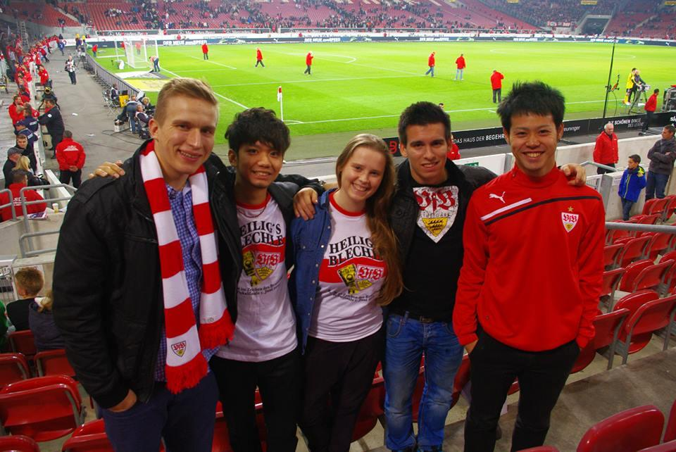
Mit kell tenned érte?
1. Tájékozódj
Honlapok
Tájékoztató előadások és élménynapok
Bejövő külföldi hallgatókkal, oktatókkal beszélgess
Kérdezz kint volt hallgatókat, oktatókat
2. Keresd a kari koordinátort és/vagy a Nemzetközi Oktatási Iroda munkatársait a programokkal és pályázattal kapcsolatos
Lehetőségekről
lépésekről
határidőkről
3. Pályázz, azaz a szükséges dokumentumokat, igazolásokat
Szerezd be,
Töltsd le,
Írd és írasd alá,
Töltsd fel,
Nyújtsd be.

Slide 13
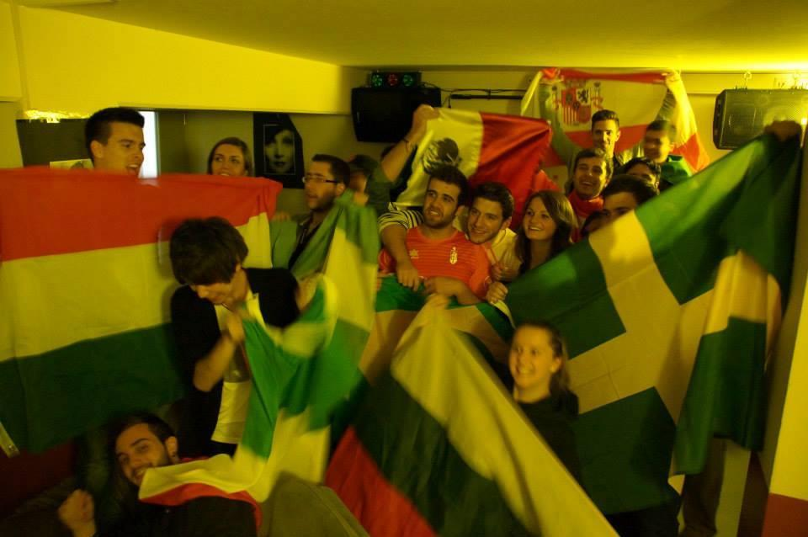
Tudjad…
legkorábban 3. lezárt félévtől pályázhatsz
valódi nyelvtudásod legyen, nem a róla szóló papír a fontos
a karon elvárt kreditszám és tanulmányi átlag meglegyen Neked is
legyen nemzetközi egészségbiztosításod
ha szakmai gyakorlatra mész, felelősség- és balesetbiztosításra is szükséged lesz
érdemes euró alapú bankszámlát nyitnod és kérni hozzá bankkártyát
szakmai gyakorlat esetén a lehető legkonkrétabb motivációs levelet írd, hogy valóban a neked megfelelő helyre kerülj
tanulmányok esetén – programtól függően - minimum 15-20 kreditet kell hazahoznod szemeszterenként
nyelvi készségeid fejlesztéséhez online nyelvi támogató program segít Téged

Slide 14
Pályázás menete
1. Regisztráció az erasmus oldalon
2. Online űrlap kitöltése
3. A hazai elbíráláshoz szükséges nyomtatott dokumentumok beadása - kari koordinátornál
4. Részvétel a kari előírás szerinti nyelvi/szakmai meghallgatáson.
5. A kari/intézeti döntés alapján elnyert pályázati hely elfogadása.
6. A külföldre küldendő pályázati anyagok véglegesítése, az anyagok kiküldése.
7. A hallgató megkapja a visszaigazolást, és az abban leírtak szerint önálló intézkedés.
8. Az időközben kiírásra kerülő szociális, vagy fogyatékossággal élők pályázatának megpályázása.
9. Egyéni (kedvezményes) tanulmányi rend intézése
10. Ösztöndíjszerződés megkötése

Slide 15
A pályázati anyag
Az on-line pályázati jelentkezési lap nyomtatott, aláírt változata
2. Ha volt korábbi Erasmus, igazolás.
3. Fényképes önéletrajz aláírva
4. Motivációs levél - magyarul, valamint angolul, vagy a célország nyelvén, maximum 1 oldal, és csak akkor, ha Máltai szakmai gyakorlatról van szó.
5. Tanulmányokról értesítő magyarul: a lezárt félévek Neptunból kinyert változata.
6. Tanulmányi eredményről szóló értesítő (további megjegyzéseket ld. űrlapoknál=Transcript of records) a Neptun alapján angolul, németül, vagy franciául elkészítve
7. Nyelvvizsga másolat
8. Egyéb közéleti tevékenységről igazolás

Slide 16
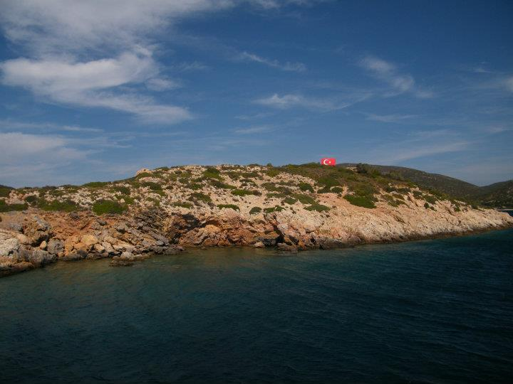
Jelentkezési határidők
Erasmus+ 2017. március 1.
Kreditmobilitás 2017. március 1.
Campus Mundi 2017. mobilitás típusától függően változó

Slide 17
Segítenek Neked
Kari koordinátorok Oktatók
Báló Kata Hanna (KGK) , Dr. Maros Dóra (KVK),
Dr. Seebauer Márta (AMK), Dr. Drégelyi-Kiss Ágota (BGK),
Dr. Sergyán Szabolcs (NIK), Virágh Tibor (RKK) Buddyk / mentorok / ESN
Nemzetközi Oktatási Iroda Hasznos honlapok:
Dr. Marosi Ildikó (intézményi koordinátor) Óbudai Egyetem: erasmus.uni-obuda.hu
Petró Julianna (kimenő koordinátor) Tempus Közalapítvány: tpf.hu
1084 Tavaszmező 17. „A” épület, 1. emelet, 137., www.scholarship.hu
+36-1-666-5050, http://europa.eu
outgoing@uni-obuda.hu http://ec.europa.eu

Slide 18
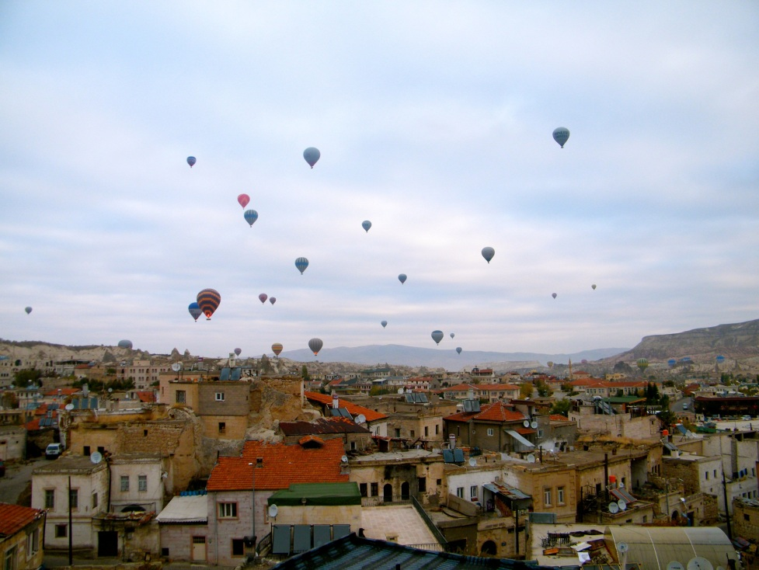
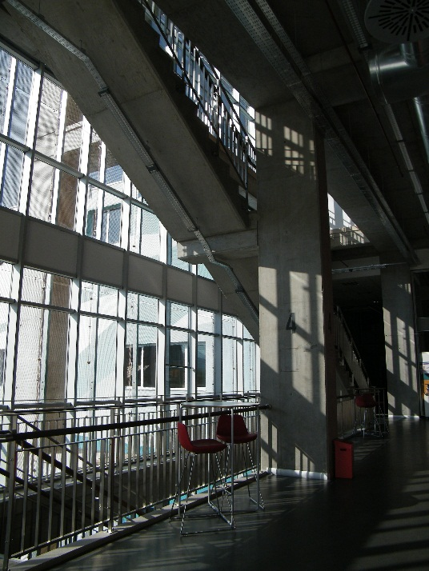
Köszönöm a figyelmet!

